Slide 1

ข้าราชการไทย...ก้าวไกลสู่อาเซียน
อ.ชนิกานต์ ผลเจริญ สาขาวิชารัฐประศาสนศาสตร์ คณะมนุษยศาสตร์และสังคมศาสตร์ มหาวิทยาลัยราชภัฏพระนครศรีอยุธยา

Slide 2
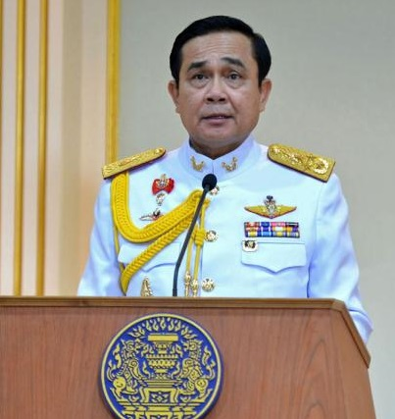
คำแถลงของพลเอกประยุทธ์ จันทร์โอชา นายกรัฐมนตรี ต่อสภานิติบัญญัติแห่งชาติ เมื่อ 12 กันยายน 2557 ในส่วนที่เกี่ยวข้องกับ ประชาคมอาเซียน

Slide 3
ข้อ 7 การส่งเสริมบทบาทและการใช้โอกาสในประชาคมอาเซียน
การรวมตัวเป็นประชาคมเศรษฐกิจอาเซียนซึ่งจะมีผลบังคับใช้อย่างเต็มที่ ณ สิ้นปี 2558 จะเกิดประโยชน์แก่ประเทศไทยเป็นอย่างมาก หากประเทศไทยเตรียมการในเรื่องต่างๆให้พร้อม การเร่งดำเนินการเตรียมความพร้อมทั้งในเรื่องความเชื่อมโยงด้านระบบการขนส่งและโลจิสติกส์ ด้านกฏระเบียบ การอำนวยความสะดวกทางการค้า การพัฒนาด่านชายแดนและการเตรียมการด้านทรัพยากรมนุษย์ จะส่งเสริมบทบาทและการใช้โอกาสของประเทศไทยในประชาคมอาเซียนให้เกิดประโยชน์สูงสุดในการยกระดับคุณภาพชีวิตประชาชนชาวไทยร่วมกับประชาชนในอาเซียน

Slide 4
ข้อ 7.1
เร่งส่งเสริมความเชื่อมโยงทางเศรษฐกิจ การค้า การลงทุนในภูมิภาคอาเซียนและขยายความร่วมมือทางเศรษฐกิจกับประเทศเพื่อนบ้าน โดยใช้ประโยชน์จากโครงข่ายคมนาคมขนส่งและโทรคมนาคมที่เชื่อมโยงระหว่างกันของอาเซียน ระบบการออกใบรับรอง/ใบอนุญาตผ่านระบบอิเล็กทรอนิกส์ การทำธุรกรรมอิเล็กทรอนิกส์ร่วมกันในอาเซียน รวมทั้งการสนับสนุนการใช้ประโยชน์จากความตกลงทางการค้าการลงทุนภายใต้กรอบความร่วมมือในระดับทวิภาคีและพหุภาคีที่มีผลใช้บังคับแล้ว เร่งขยายการจัดทำข้อตกลงการยอมรับร่วมกันของสินค้าด้านการตรวจสอบและรับรองมาตรฐาน...

Slide 5
ข้อ 7.1
... โดยให้ความสำคัญต่อสินค้าที่ประเทศไทยมีศักยภาพสูงโดยเฉพาะกลุ่มสินค้าอุปโภคและบริโภค รวมถึงการปรับกฎเกณฑ์การค้าและระบบพิธีการศุลกากรให้สะดวก ลดขั้นตอนต่างๆหรือยกเลิกขั้นตอนบางเรื่องและปรับระบบภาษีและการอำนวยความสะดวกอื่นๆ เพื่อดึงดูดให้มีการตั้งสำนักงานปฏิบัติการประจำภูมิภาคที่กรุงเทพมหานคร เพื่อพัฒนาให้กรุงเทพมหานครเป็นศูนย์กลางทางธุรกิจ การค้า การลงทุนของภูมิภาคได้ในที่สุด

Slide 6
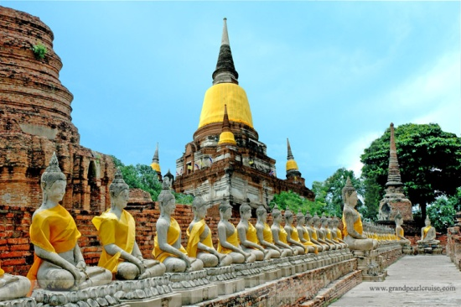

Slide 7
การปรับตัวของข้าราชการไทย
สื่อสารภาษาอังกฤษได้
มีความรู้รอบตัวเกี่ยวกับประเทศไทย ภูมิลำเนาของท่าน และจังหวัดพระนครศรีอยุธยา
ก้าวข้ามประเด็นความขัดแย้งจากประวัติศาสตร์ให้ได้
ทุกกระทรวง ทบวง กรม ต้องทำงานให้ทันกับระบบราชการของประเทศอื่นๆ เช่น สิงคโปร์ และมาเลเซีย

Slide 8
การปรับตัวของข้าราชการไทย
ต้องมีความรู้ในเรื่องของประเทศสมาชิกอาเซียนอื่นๆ ทั้งด้านสังคม วัฒนธรรม เศรษฐกิจ การเมือง
ควรรู้ภาษาอาเซียนอีกภาษาหนึ่งเป็นภาษาที่สาม
รู้สถานการณ์ของไทยในสายตาของชาวสมาชิกอาเซียน

Slide 9
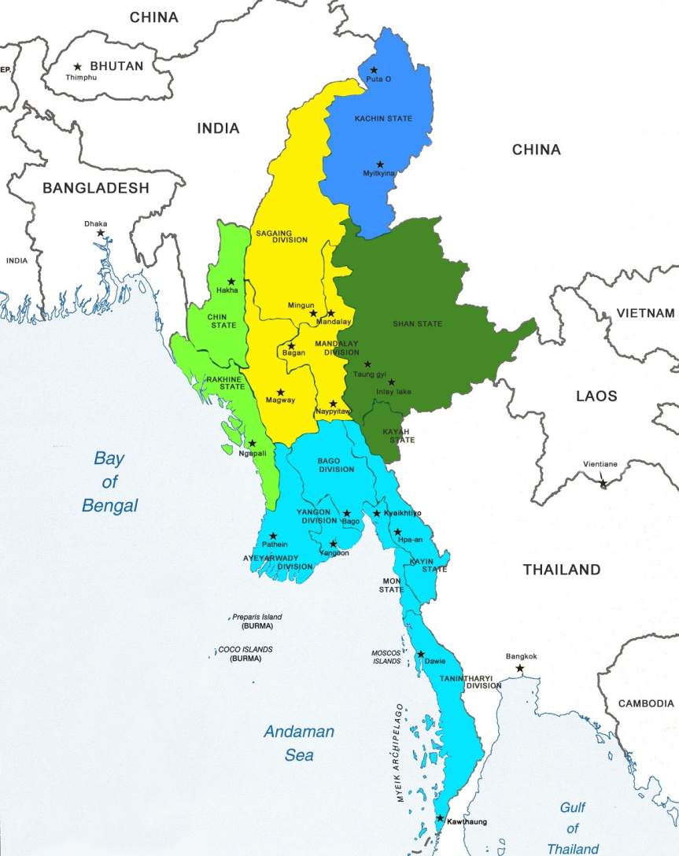
1. เมียนม่าร์

Slide 10
1. เมียนม่าร์
Pure Nature มีทรัพยากรธรรมชาติมหาศาล
มีทับทิม หยกคุณภาพดีที่สุดในโลก มีบ่อแร่เงิน
มีความเข้มแข็งทางพระพุทธศาสนามากประเทศหนึ่ง
ชาวเมียนม่าร์จะเดินทางมาทำบุญที่วัดและเจดีย์ต่างๆไปจนถึง 2 ทุ่ม จึงเดินทางกลับ
แบ่งรายได้เกือบครึ่งหนึ่งไว้ทำบุญ

Slide 11
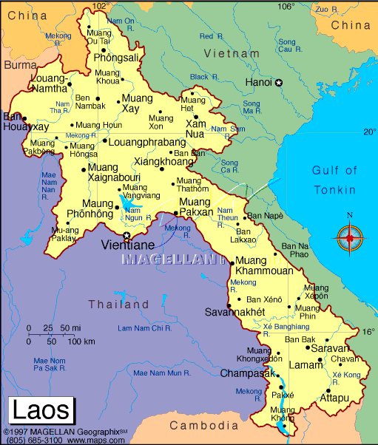
2. ลาว

Slide 12
2. ลาว
Battery of Asia
ยึดถือวัฒนธรรมประเพณีของตนไว้ได้อย่างเหนียวแน่น
ภาษาลาวคล้ายคลึงกับภาษาไทยมาก
อย่าเอาภาษาของเขามาล้อเล่น เพราะถือว่าไม่ให้เกียรติเจ้าของภาษา

Slide 13
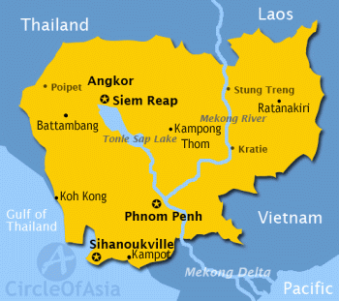
แ
3.กัมพูชา

Slide 14
3. กัมพูชา
แหล่งท่องเที่ยวอารยธรรมขอมที่ยิ่งใหญ่
พัฒนาคุณภาพข้าวได้ดี
The World’s Textile
อย่าพูดคุยเรื่องประวัติศาสตร์และการเมือง

Slide 15
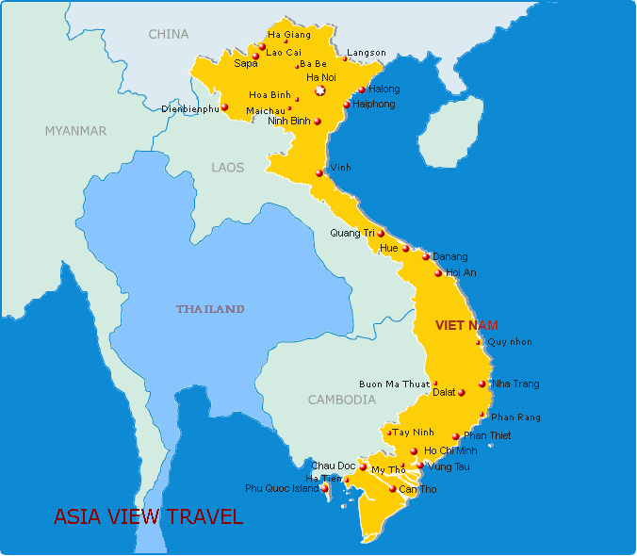
4. เวียดนาม

Slide 16
4. เวียดนาม
ได้รับเอาวัฒนธรรมและประเพณีจากจีนเข้ามาใช้อย่างเต็มที่ เพราะจีนเคยมีอิทธิพลเหนือเวียดนามในช่วงค.ศ.1-1,000
มีถ้ำขนาดใหญ่ที่สุดในโลก ภูมิประเทศมีความหลากหลาย
เห็นว่าไทยเป็นเป้าหมายที่ต้องเอาชนะให้ได้

Slide 17
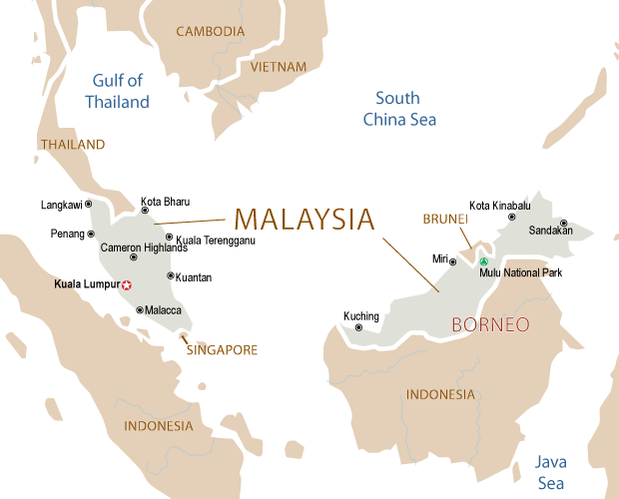
5. มาเลเซีย

Slide 18
5. มาเลเซีย
การเมืองนิ่ง, มีเป้าหมายเป็นประเทศพัฒนาแล้วภายในค.ศ.2020
ท่าเรือน้ำลึก 7 แห่ง, ชุมทางรถไฟ 5 แห่ง
การลดต้นทุนจากการนำพลังงานอื่นเข้ามาช่วย
แหล่งผลิตอาหารฮาลาลอันดับ 1 ของโลก, ธนาคารมุสลิมอันดับ 1 ของโลก และแหล่งผลิตรถยนต์คุณภาพสูงอันดับ 1 ของโลก
คนหลายชาติพันธุ์แต่ชาวมาเลย์แท้ยังกีดกันชนชาติอื่นๆ

Slide 19
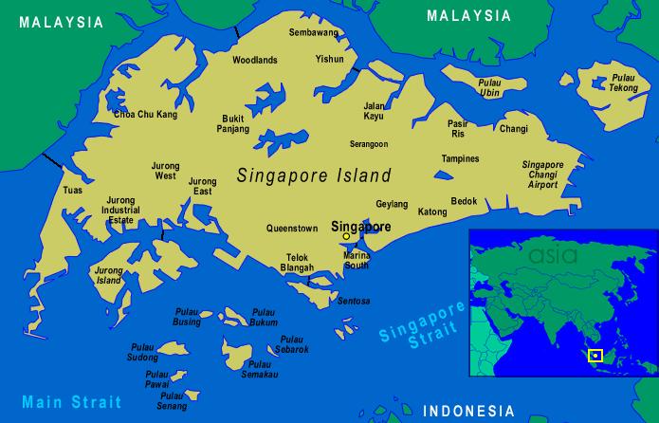
6.สิงคโปร์

Slide 20
6. สิงคโปร์
ประเทศพัฒนาแล้ว, มีเทคโนโลยีระดับสูงแต่ขาดแคลนแรงงานระดับกลางถึงระดับล่าง
จุดผ่านเส้นทางเดินเรือจากยุโรป อันดับ 5 ของโลก, อู่ซ่อมเรือที่สำคัญ
ศูนย์กลางการเงินอันดับ 4 ของโลก, คาสิโนอันดับ 2 ของโลก

Slide 21
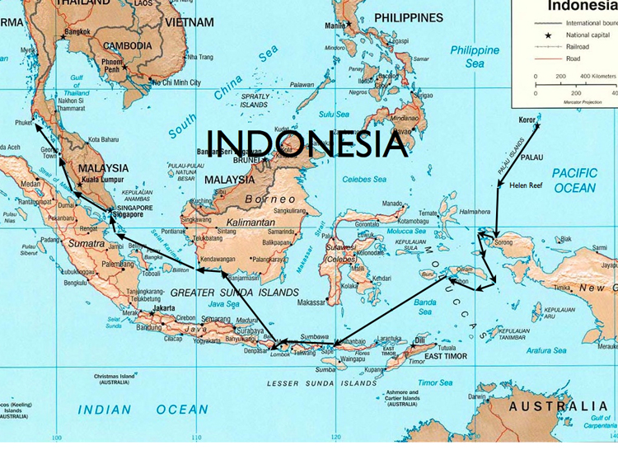

Slide 22
7. อินโดนีเซีย
เป็นหมู่เกาะที่ใหญ่ที่สุดในโลก มี 17,508 เกาะ แต่มีคนอาศัยอยู่ได้เพียง 6,000 เกาะ
ประชากรมุสลิมนิกายสุหนี่มากที่สุดในโลก
เป็นแหล่งนำเข้าสินค้าอุปโภค-บริโภคที่สำคัญของไทย

Slide 23
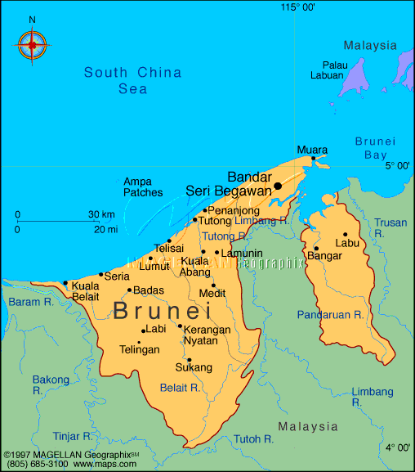
8. บรูไน

Slide 24
8. บรูไน
ระบบการปกครองแบบชี้คจึงทำการได้รวดเร็ว
ร่ำรวยจากน้ำมัน, ใช้ค่าเงินอัตราเดียวกันกับสิงคโปร์(ใช้ดอลล่าร์สิงคโปร์ร่วมกับดอลล่าร์บรูไน)
ขาดแคลนครู-อาจารย์และคนมีความรู้ระดับปริญญาโทขึ้นไป
ต้องนำเข้าสินค้าอุปโภค-บริโภคเกือบทั้งหมด

Slide 25
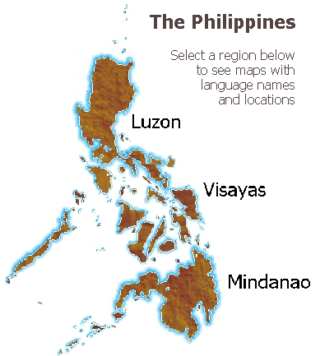
9. ฟิลิปปินส์

Slide 26
9.ฟิลิปปินส์
เป็นแหล่งนำเข้าสินค้าอุปโภค-บริโภคที่สำคัญของไทย
ใช้ภาษาอังกฤษได้เก่ง พลเมืองจึงมีโอกาสไปทำงานทั่วโลก
มีระบบการทำนาข้าวบนเชิงเขา
โครงสร้างพื้นฐานยังไม่ดีนัก

Slide 27
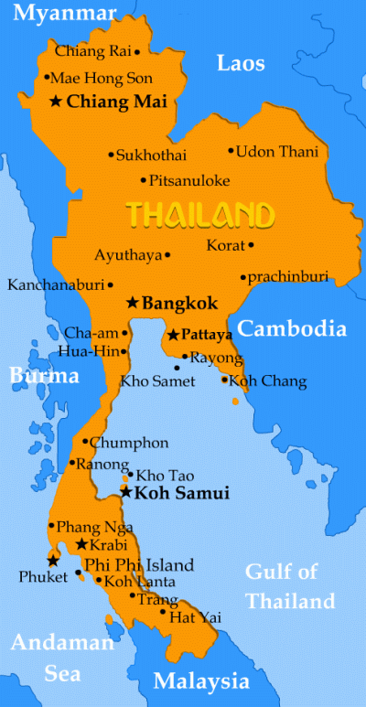
10. ไทย

Slide 28
ความน่าสนใจของประเทศไทย
ไม่เคยตกเป็นเมืองขึ้นจึงไม่มีอุปนิสัยต่อต้านหรือ “เกลียดฝรั่ง” ชาวยุโรป-อเมริกันจึงมักเข้ามาติดต่อก่อนที่จะไปประเทศอาเซียนอื่นๆ
มีรูปแบบทางการทูตเฉพาะตัว ทั้งยุโรปและอเมริกาหวังให้เป็นตัวกลางไกล่เกลี่ยประเด็นข้อพิพาทระหว่างประเทศในอาเซียน ข้อพิพาทระหว่างรัฐมหาอำนาจกับประเทศในอาเซียน

Slide 29
ภัยคุกคามอาเซียน
1. การก่อการร้าย
1.1 กลุ่มเจมาอิสลามิยาส (JI) ที่เป็นเครือข่ายของกลุ่มอัลกออิดะห์ (Al Qaeda) ในตะวันออกกลาง มีจุดประสงค์ทำลายเป้าหมายที่เป็นตะวันตก เอเชียตะวันออกเฉียงใต้จึงเป็นแหล่งกบดานจากการตามล่าของหน่วยข่าวกรองสหรัฐฯและเป็นแหล่งฝึกอาวุธ

Slide 30
กลุ่ม JI
มีเป้าหมายก่อตั้งรัฐอิสระครอบคลุมพื้นที่คาบสมุทรมลายู คือ อินโดนีเซีย มาเลเซีย หมู่เกาะตอนใต้ฟิลิปปินส์และภาคใต้ของไทย
มีเครือข่ายสมาชิกอยู่ใน อินโดนีเซีย มาเลเซีย สิงคโปร์ ฟิลิปปินส์ ออสเตรเลียและไทย

Slide 31
กลุ่มก่อการร้าย
1.2 กลุ่มอาบู ซายัฟ (Abu Sayyaf - ASG) และกลุ่มแนวร่วมเพื่อการปลดปล่อยอิสลามโมโร (MILF) ในฟิลิปปินส์
1.3 กลุ่มลัสการ์ ญิฮาด (Laskar Jihad) ในอินโดนีเซีย
1.4 กลุ่ม KMM (Kumpulan Mujahideen/Militant Malaysia) ในมาเลเซีย

Slide 32


กลุ่มก่อการร้าย
ในปัจจุบันมีความรุนแรงแบบไร้ขีดจำกัด
ใช้การพลีชีพมากกว่าการต่อรอง
ยุทธวิธีรับมือแบบเดิมๆใช้ไม่ได้ผล

Slide 33
ผลกระทบจากประเด็นการก่อการร้าย
(1) ความเชื่อมั่นทางเศรษฐกิจ การท่องเที่ยวภายในภูมิภาคและการรองรับการลงทุนจากประเทศนอกภูมิภาค
(2) มหาอำนาจอย่างสหรัฐอเมริกาเข้ามาแสดงบทบาทในภูมิภาคนี้

Slide 34
2. ยาเสพติด
เป็นต้นทาง เป็นแหล่งผลิต ขนส่งและปลายทางของยาเสพติดทั่วโลก
3. การค้าประเวณี
เป็นต้นทาง การรอเคลื่อนย้ายและปลายทางของโสเภณีเด็ก ทั้งชายและหญิง

Slide 35
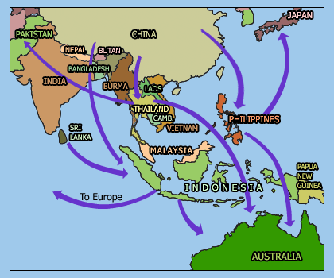
ที่มา : CIA Human Trafficking

Slide 36
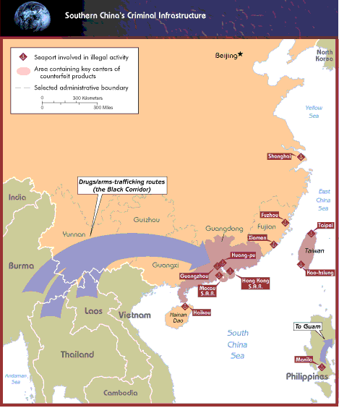

Slide 37
4. โรคเอดส์
เป็นภูมิภาคที่มีการแพร่กระจายของโรคเอดส์และโรคติดต่อจากเพศสัมพันธ์อื่นๆในอัตราที่สูง ทั้งจากการค้าประเวณีทางบกและทางเรือ มีการติดต่อจากกลุ่มคนที่อายุน้อยลงเรื่อยๆอันเนื่องมาจากการขาดการป้องกันเมื่อมีเพศสัมพันธ์

Slide 38
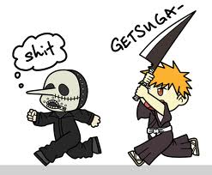
5. ผู้ลี้ภัย (refugee)และผู้อพยพ
เช่น ชาวโรฮิงญา ที่หนีรัฐบาลทหารพม่า เข้ามาในประเทศไทยหรือประเทศอื่นๆ และบางส่วนกลายเป็นสมาชิกกลุ่มก่อการร้ายในเอเชียตะวันออกเฉียงใต้

Slide 39
6. การค้าอาวุธ
เป็นแหล่งผลิต เคลื่อนย้าย ซื้อขาย แพร่กระจายอาวุธ เป็นส่วนสำคัญของปัญหาอาชญากรรมข้ามชาติ
7. โจรสลัด
การจี้ปล้นเรือสินค้า 80% ของทั่วโลกเกิดขึ้นในเอเชียตะวันออกเฉียงใต้

Slide 40
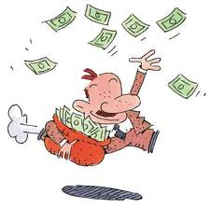
8. แหล่งฟอกเงิน
การทำให้เงินที่ได้มาจากการกระทำผิดกฎหมายกลายเป็นเงินที่ถูกกฎหมายได้หลายช่องทาง เช่น ใช้ผ่านคาสิโน ใช้จุดอ่อนของสถาบันการเงิน ทำธุรกิจร่วมกับนักการเมือง

Slide 41
Q&A

